Slide 1
TESTS PHYSIQUES 2026 - 2028
Cellule d’Accompagnement de la Performance Humaine FFVoile : juin 2026
Nicolas Mariettan : Coordonnateur National de la Préparation Physique

Slide 2
Préambule
Quelques mots :
Charline Picon (Championne olympique Rio 2016) : “Les tests physiques sont un moment important pour individualiser l’entraînement. Vérifier les points forts, valider l’évolution, détecter les points de vigilance et pouvoir mettre en place des exercices de prévention et ainsi éviter les blessures. Il ne s’agit pas de se comparer aux autres mais d’apprendre à mieux se connaître pour programmer, planifier et orienter la préparation physique qui est aujourd’hui une part importante de l’entraînement en voile.”
Franck Citeau (Manager de la Performance) : “Les tests ont une importance capitale car ils font référence à notre activité, ce que les sportifs vivent sur l’eau, identifier les manques ou les qualités à développer. Cela permet d’avoir un suivi sur notre pratique, et sur les préparations physiques. Cela crée du lien entre les différents acteurs . Ils ont donc une vraie valeur sportive”

Slide 3
Conseils :
Afin d’assurer la protection de l’intégrité physique des sportifs, Il est conseillé de faire réaliser les tests dans cet ordre :
  En 1 : la Mobilité
  En 2 : la Stabilité
  En 3 : l’Endurance (dans ce thème, pas de test vélo ni rameur pour les U15
Il est important de programmer les tests d’une session à l’autre à un même horaire et dans un même ordre pour un même sportif.
L’entraîneur en charge de la passation des tests doit s’approprier précisément les protocoles de tests afin de faire réaliser ceux-ci fidèlement. Une consigne oubliée ou mal respectée par le sportif peut entraîner un résultat erroné au test. Si un problème est observé lors de la passation d’un test, il est conseillé de le faire repasser.
Tous les tests unilatéraux (épaules - thoracique - hanches - chevilles) se font des deux côtés. Vous notez les scores de chaque côté.

Slide 4
Listing des Tests :
2 sessions de tests dans la saison : rentrée (15 sept. au 15 oct.) et fin d’hiver (15 fév. au 15 mars)
Conseil : un test est une évaluation standardisée et non un coaching. Être vigilant sur :
Le déroulé du test
Les consignes données : indiquer la position et dire seulement le geste à faire
Ne pas expliquer comment réussir le test => résultat faussé.
Si vous avez un doute => montrer une vidéo du test
Les observables pour scorer et identifier la ou les causes possibles
Remplir le fichier de recueil des résultats et remplir des préconisations via case “commentaires”
TESTS RESPIRATION - MOBILITÉ
Test de toux
Activation du Transverse
Mobilité des Epaules
Mobilités Thoracique
Mobilité de la Hanche
Mobilité des Chevilles
TESTS DE STABILITÉ
Stabilité tronc-bassin
Force région lombo-pelvienne
Force du grip
Force de traction
TESTS D’ENDURANCE
Léger - Boucher
ou Test Navette
Test puissance Vélo en salle
2000m Rameur
Pas de test vélo, ni rameur
pour les U15

Slide 5
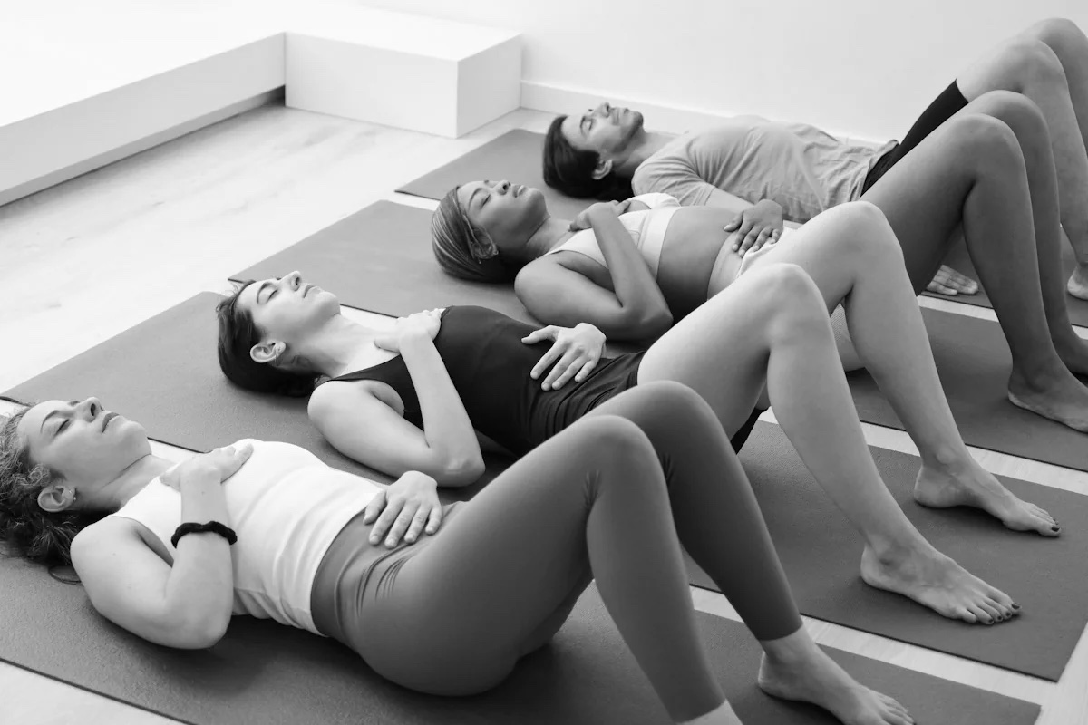
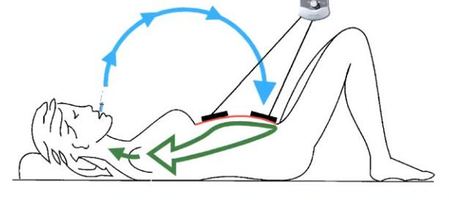
Test de Toux
Déroulé du test :
Allonger au sol - genoux fléchis
1 main ventre / 1 main poitrine
Simuler une toux 3 fois
Observable :
Mouvement de la tête - cage thoracique - ventre
Lien Vidéo
SCORE | OBSERVABLES
0 | Ventre gonflé - cage thoracique se ferme - tête en arrière
1 | Ventre gonflé - cage thoracique se ferme
2 | Ventre se contracte - cage thoracique se ferme
3 | Ventre se contracte - cage thoracique s’ouvre

Slide 6
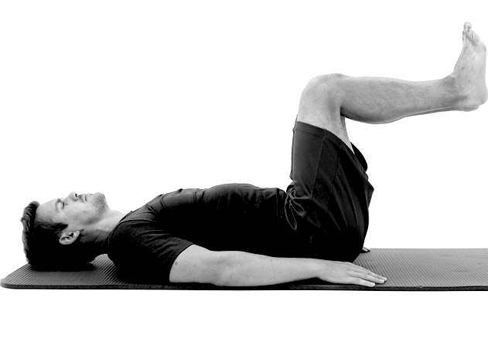
Activation du Transverse (PILATE TEST)
Matériel : aucun
Déroulé du test :
Allonger sur le dos - Genoux à 90°
Le testeur place une main sur les lombaires
Respirer normalement - tenir 3 respirations
Allonger une jambe à 45° puis l’autre toujours 3 respirations
Si aucun changement allonger les deux
Observable :
Respiration qui change
Baisse de pression de la zone lombaire
.
Lien Vidéo
SCORE | OBSERVABLES
0 | impossible à tenir avec une respiration correcte
1 | Position tenue avec respiration correcte
2 | 1 jambe tendue avec respiration correcte
3 | 2 jambes tendues avec respiration correcte

Slide 7
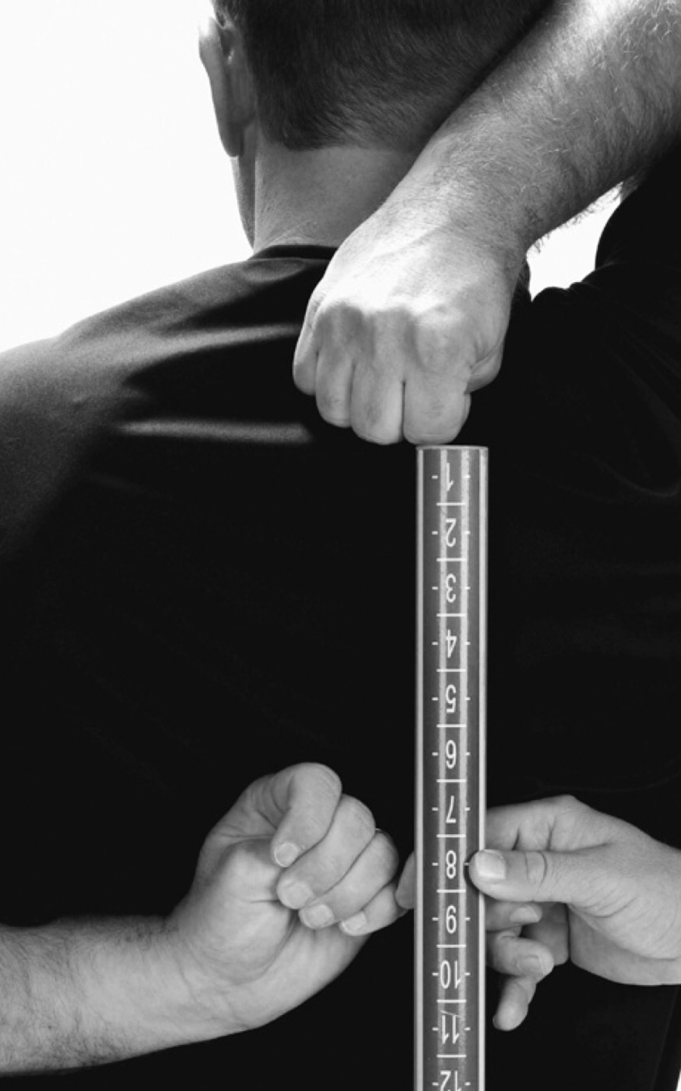
Mobilité d’épaule (SHOULDER MOBILITY)
Matériel : bâton ou papier / stylo
Déroulé du test :
Prendre mesure de la main : bâton ou papier
Papier : mesure entre base de la main => majeur (taille 1 main)
Pieds joints - Bras tendus - pouce à l’intérieur du poing
Effectuer un mouvement simultané des 2 bras
3 fois d’un côté / 3 fois de l’autre
Observable :
Dès qu’il y a un mouvement parasite dire “STOP” et prendre la mesure
Lien Vidéo 1
Lien Vidéo 2
SCORE | OBSERVABLES
0 | douleur lors du test
1 | > 1 main ½
2 | entre 1 main - 1 main ½
3 | < 1 main

Slide 8
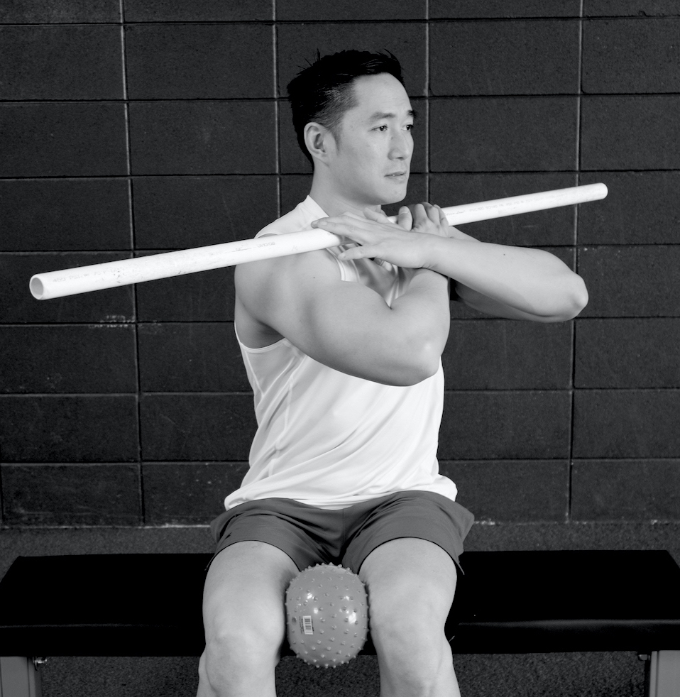
Mobilité thoracique (T SPINE ROTATION TEST)
Matériel : 1 banc - 1 mini ballon - 3 bâtons
Déroulé du test :
Assis sur un banc - mettre un mini ballon entre les jambes
Bâton posé sur les épaules devant
Les marques (bâtons) au sol forment un angle de 90°
Tourner le plus loin possible des deux côtés
Observable :
Dès qu’il y a un mouvement parasite dire “STOP”
Observer l’angle du bâton vs marque au sol
Lien Vidéo
SCORE | OBSERVABLES
0 | douleur lors du test
1 | inférieur à 45°
2 | supérieur à 45°

Slide 9
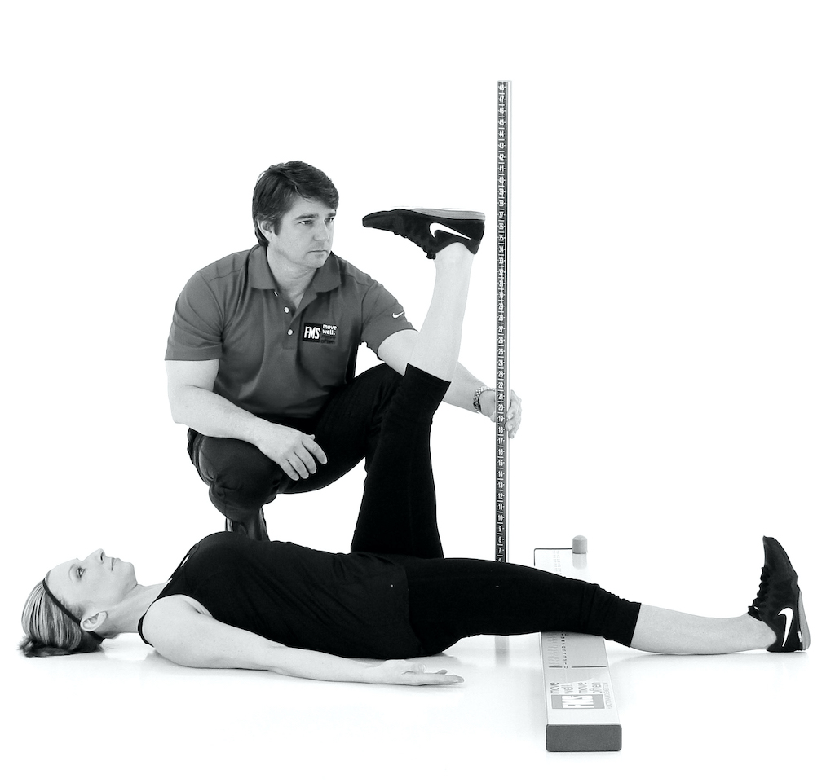
Mobilité de hanche (ACTIVE STRAIGHT LEG RAISE)
Matériel : 1 bâton
Déroulé du test :
Allonger sur le dos - les 2 jambes tendus - pieds collés et fléchis
Le bâton se place entre le haut de la rotule et l’épine iliaque de la jambe au sol
Monter la jambe opposée tendu - pied fléchis
Observable :
Dès qu’il y a un mouvement parasite dire “STOP”
Regarder où est la malléole de la jambe tendue / à l’autre jambe
Lien Vidéo
SCORE | OBSERVABLES
0 | douleur lors du test
1 | La malléole est sous la rotule
2 | La malléole est entre la rotule et le bâton
3 | La malléole dépasse le bâton
3
2
1

Slide 10
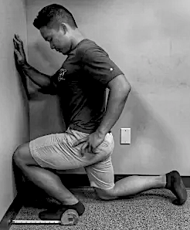
Mobilité de cheville (KNEE TO WALL TEST)
Matériel : un ruban mètre
Déroulé du test :
En position de fente face à un mur
Mesurer 12 cm à partir du gros orteil
Avancer le genou le plus loin en gardant le pied totalement au sol
Observable :
Dès que le talon décolle dire “STOP”
Prendre la mesure
Lien Vidéo
SCORE | OBSERVABLES
0 | douleur lors du test
1 | Le genou ne touche pas le mur
2 | Le genou touche le mur

Slide 11
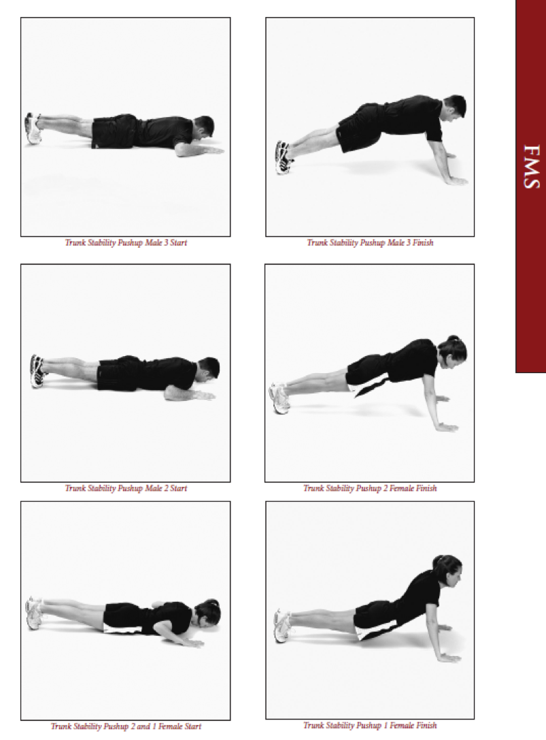
Stabilité tronc-bassin (T.S.P.U)
Matériel : aucun
Déroulé du test :
Plat ventre - pieds collés - orteils dans le sol - Bras tendus
Glisser les mains vers le visage et placer le pouce
=> Repère à 3 points : Femme : menton / Homme : tempe
=> Faire une pompe d’un bloc - 3 séries
Si pas de pompe en bloc (un observable) :
changer la position des mains
=> Repère à 2 points : Femme : épaules / Homme : menton
=> Refaire une pompe d’un bloc - 3 séries
=> Si toujours pas de pompe en bloc => 1 point
Lien Vidéo
SCORE | OBSERVABLES
0 | douleur lors du test
1 | Même observable minimum
2 | Un observable
3 | le corps monte d’un bloc

Slide 12
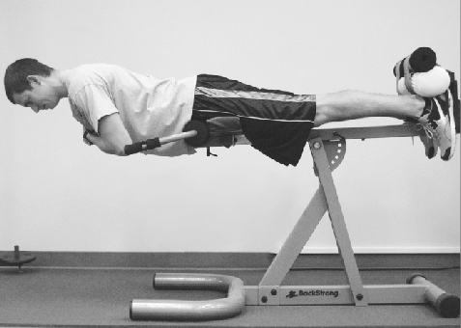
Force région lombo-pelvienne (SORENSEN TEST)
Matériel : Banc à lombaires (Si pas de banc à lombaire => utilisez un banc classique en bloquant les pieds)
Déroulé du test :
Position horizontale - placer les épines iliaques au bord du banc
Bras croisés à la poitrine
Tenir la position le plus longtemps possible
Observable :
L’athlète ne tient plus
Lien Vidéo
SCORE | OBSERVABLES
0 | douleur lors du test ou < 60”
1 | entre 60” et 120”
2 | entre 120” et 180”
3 | > 180”

Slide 13
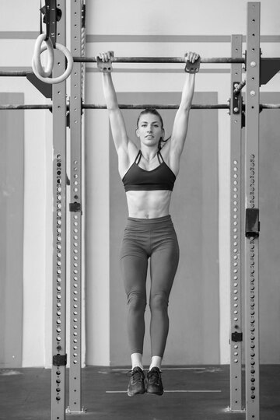
Force du grip (DEAD HANG TEST)
Matériel : 1 barre de traction
Déroulé du test :
Position suspension complète
Tenir la position avec un grip complet (pronation)
Observable :
L’athlète ne tient plus
Le grip lâche
Si 30” - 60” => Australian pull up
Si supérieur à 60 “ => Pull up
SCORE | OBSERVABLES
0 | douleur lors du test ou < 30”
1 | Entre 30” et 60”
2 | Entre 60” et 90”
3 | > 90”

Slide 14
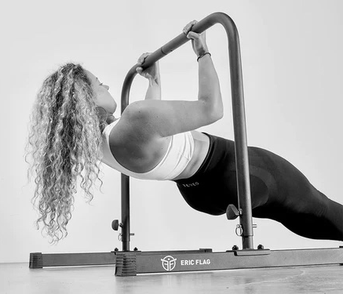
Force de traction (AUSTRALIAN PULL UP TEST)
Matériel : 1 barre de traction basse
Déroulé du test :
Allongé au sol sous la barre
Prise de main supination - largeur épaule
Se tracter d’un bloc
Répétition max
Observable :
Dès que le gainage n’est plus tenu : “STOP !”
Lien Vidéo
SCORE | WOMEN | MEN
0 | 0 | 0
1 | 1 - 3 | 1 - 5
2 | 4 - 8 | 6 - 12
3 | > 9 | > 13

Slide 15
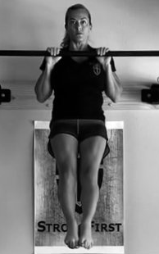
Force de traction (PULL UP TEST)
Matériel : 1 barre de traction
Déroulé du test :
Position suspension complète
Prise pronation ou supination ou neutre
Tenir la position avec un grip complet
Faire un traction STRICTE complète jambes tendues
Menton au dessus de la barre
Observable :
Mouvement parasite => arrêt du test
Lien Vidéo
SCORE | WOMEN | MEN
0 | 0 | 0
1 | 1 - 3 | 1 - 5
2 | 4 - 8 | 6 - 12
3 | > 9 | > 13

Slide 16
Tests Endurance :
Le test de course « Léger-Boucher » est la priorité. Si le sportif est dans l’incapacité de courir (contre indication médicale) se reporter au test de puissance sur Vélo en salle (WattBike) sauf pour les U15
Si le « Léger – Boucher » n’est pas possible (pas de piste à disposition) : l’alternative, le Test Navette
Le test 2000m rameur est complémentaire à la batterie. Ne l’utiliser qu’en cas de bonne maîtrise technique (pas chez les U15)
LÉGER - BOUCHER
Valeur : VMA
Piste athlétisme 400m
Faire marquage plot / 50m
Utiliser
fiche repères signaux sonores
ou la bande son officielle
Test Luc Léger
Valeur maximale
Puissance Vélo
Valeur : PMA - FC
Vélo type « Wattbike »
Mise en route 10’
Commencer à 100 Watts
Augmenter de 30 Watts toutes les 2’
Valeur maximale
Prendre la FC par palier
2000m Rameur
Valeur : Temps
Régler le facteur de résistance (Drag Factor) :
Filles 105/115
Garçons 110-125
https://www.youtube.com/watch?v=iW9Pqt7L7b8&t=7s
Effectuer le 2000m
Meilleur temps possible

Slide 17
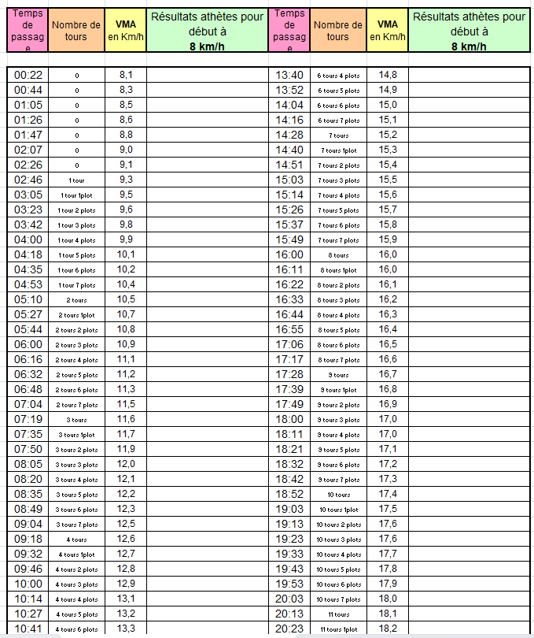
Télécharger la grille complète sur le site internet dédié aux Tests Physiques
Accéder au document
Les temps correspondent aux signaux sonores
Possibilité d’utiliser la bande son ou de donner le timing au sifflet.
Conseil : sur un stade utiliser plutôt le sifflet
Valeur : VMA
Bande son
https://www.youtube.com/watch?v=q8bz80EHPbs
Stade 400m -
Distance des plots : 50m
Valeur maximale - Prendre Tps => VMA

Slide 18
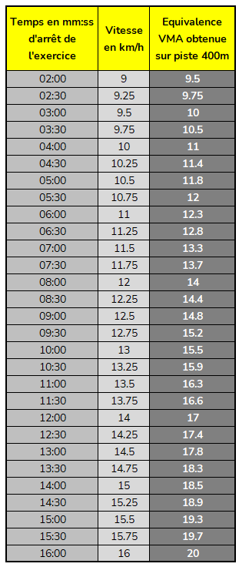
TEST NAVETTE - Aller/Retour 20M
Test Luc Léger - Audio officiel avec paliers (20 min)
Valeur maximale : prendre le temps d’arrêt de l’exercice.
A l’aide du tableau ci-joint en extrapoler la VMA équivalente à un test passé sur piste de 400M
Pour ce test, privilégier la bande son avec une enceinte (lien ci-dessus)
Accéder au Tableau

Slide 19
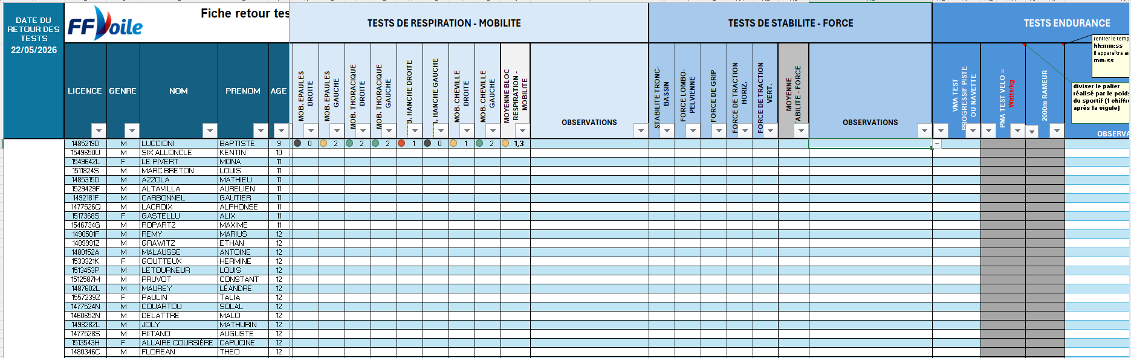
La remontée des résultats des tests physiques :
Elle se fait par l’intermédiaire d’un fichier Excel (lien) en ligne via l’adresse mail dédiée aux tests physiques : testsphysiques@ffvoile.fr
Tutoriel en ligne pour vous aider (lien)

Slide 20
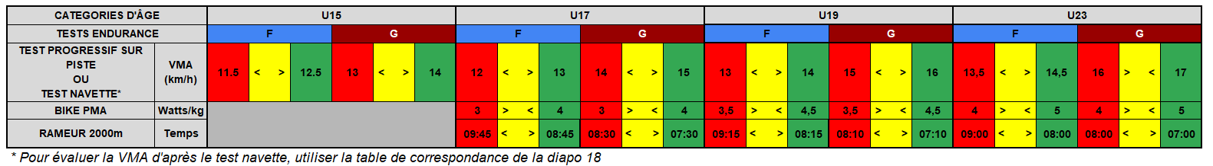
Les attendus / aux tests « endurance » :
Les standards ci-dessous permettent de se jauger sur son niveau en fonction de la catégorie d’âge ; et de mettre en place une stratégie de travail avec les préparateurs physiques.
En fonction des recueils de données, ils pourront être recalibrés.

